Slide 1


МІКСЕРИ РУЧНІ
БЛЕНДЕР BOSSO

Slide 2
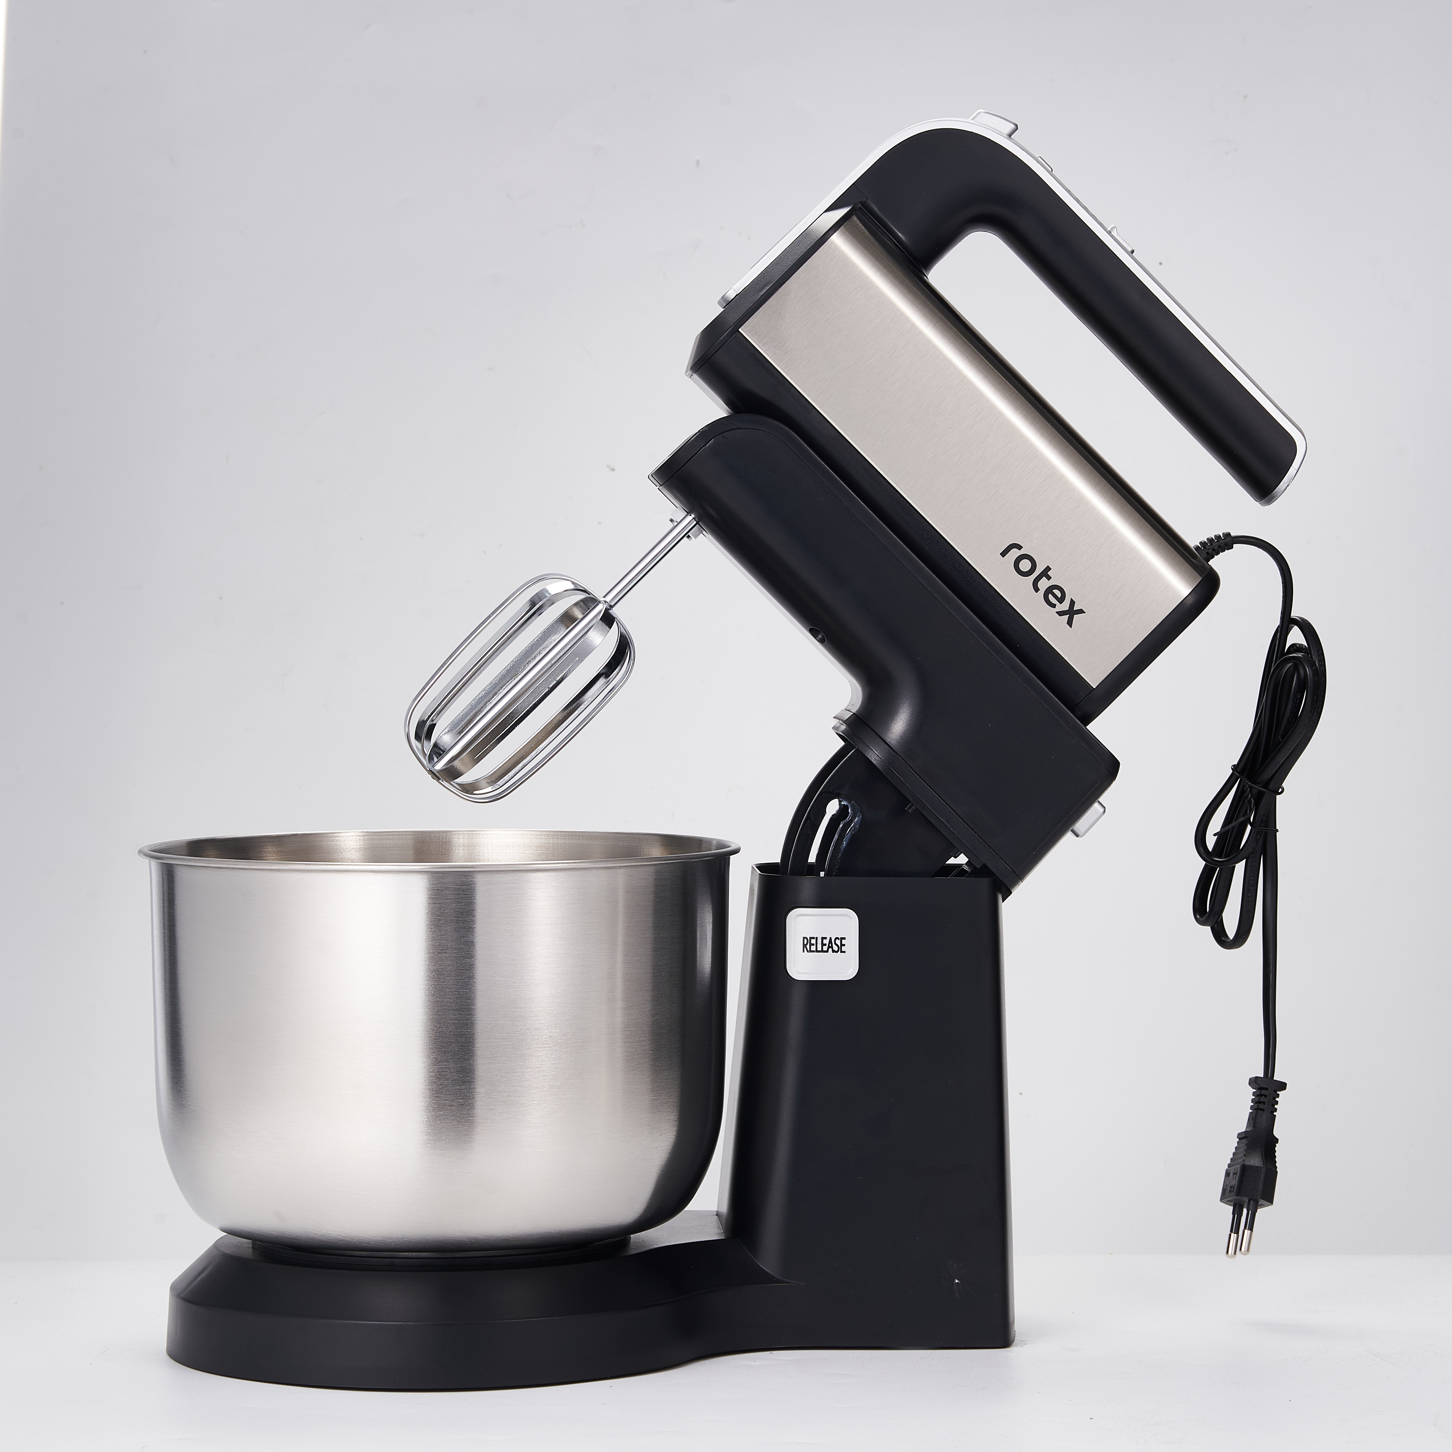
RHM500-S MasterCream
Потужність 500 Вт
5 швидкісних режимів роботи
Режим TURBO
Чаша з нержавіючої сталі, шо обертається, 3,5 л
LED індикатор
Насадки для збивання
Насадки для замісу
Кнопка видалення насадок
Колір: нержавіюча сталь/чорний

Slide 3
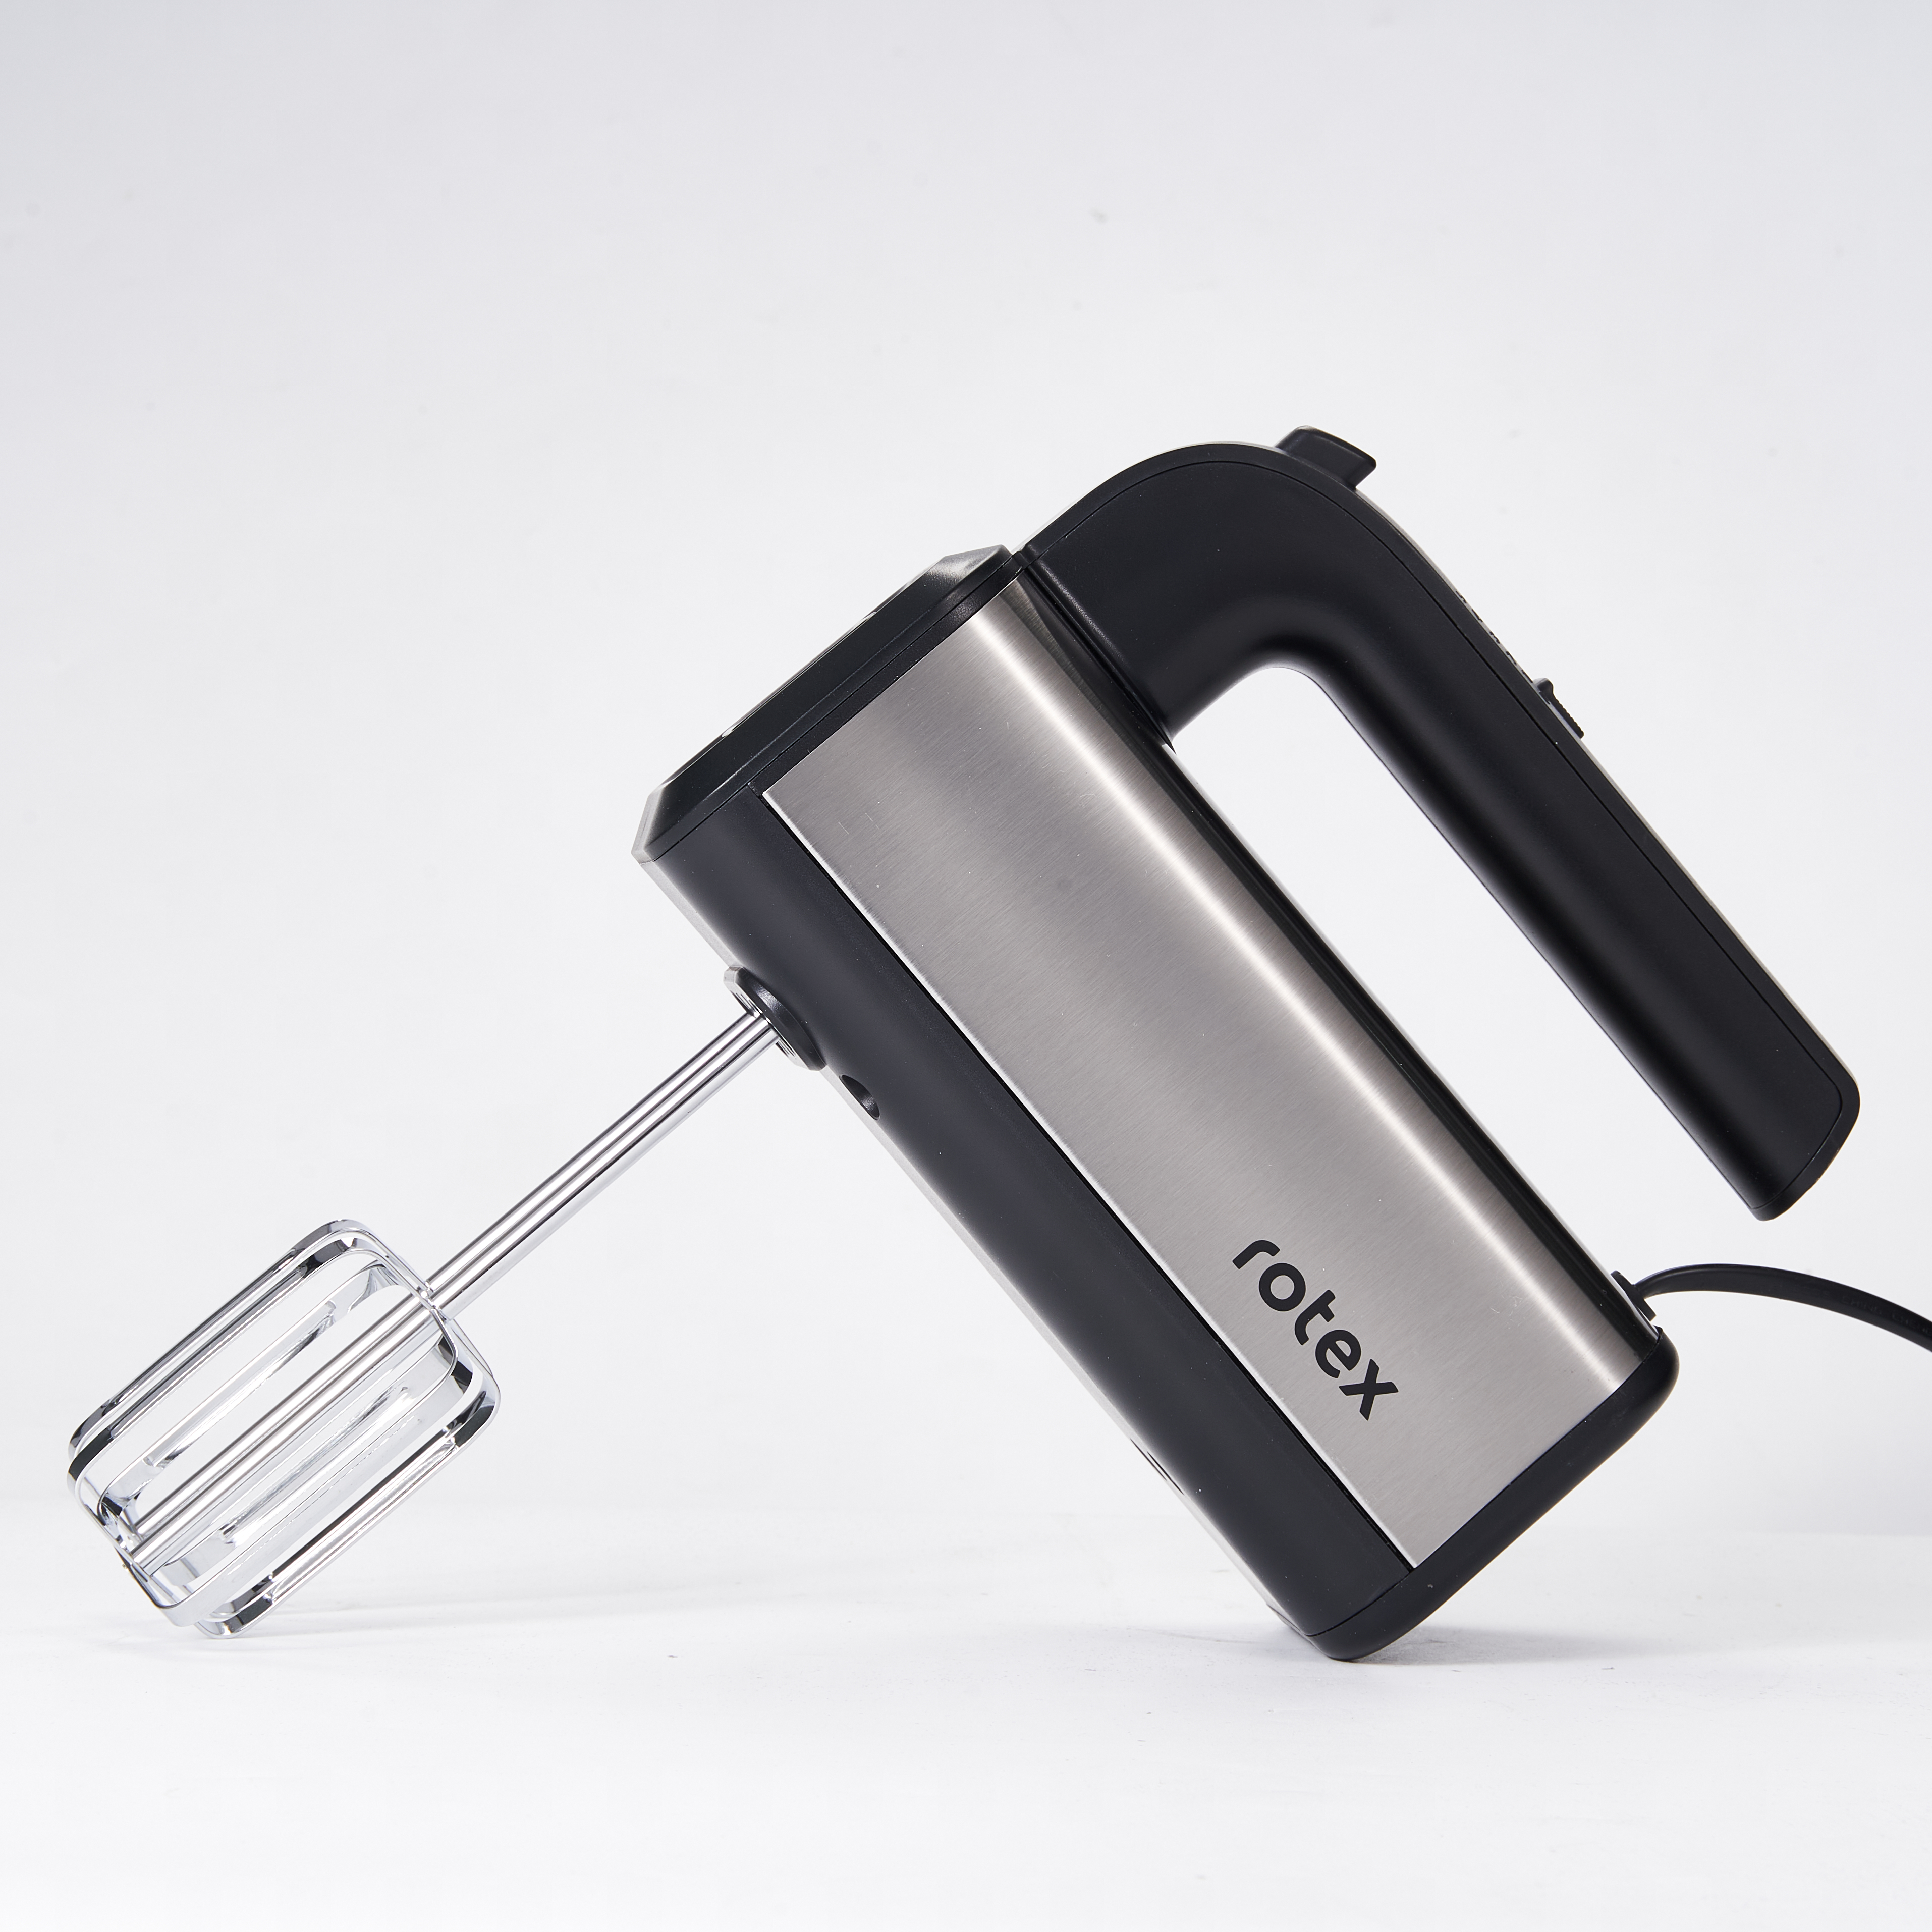
RHM255-S
Потужність 250 Вт
5 швидкісних режимів роботи
Насадки для збивання
Насадки для замісу
Кнопка видалення насадок
Колір: нержавіюча сталь/чорний

Slide 4
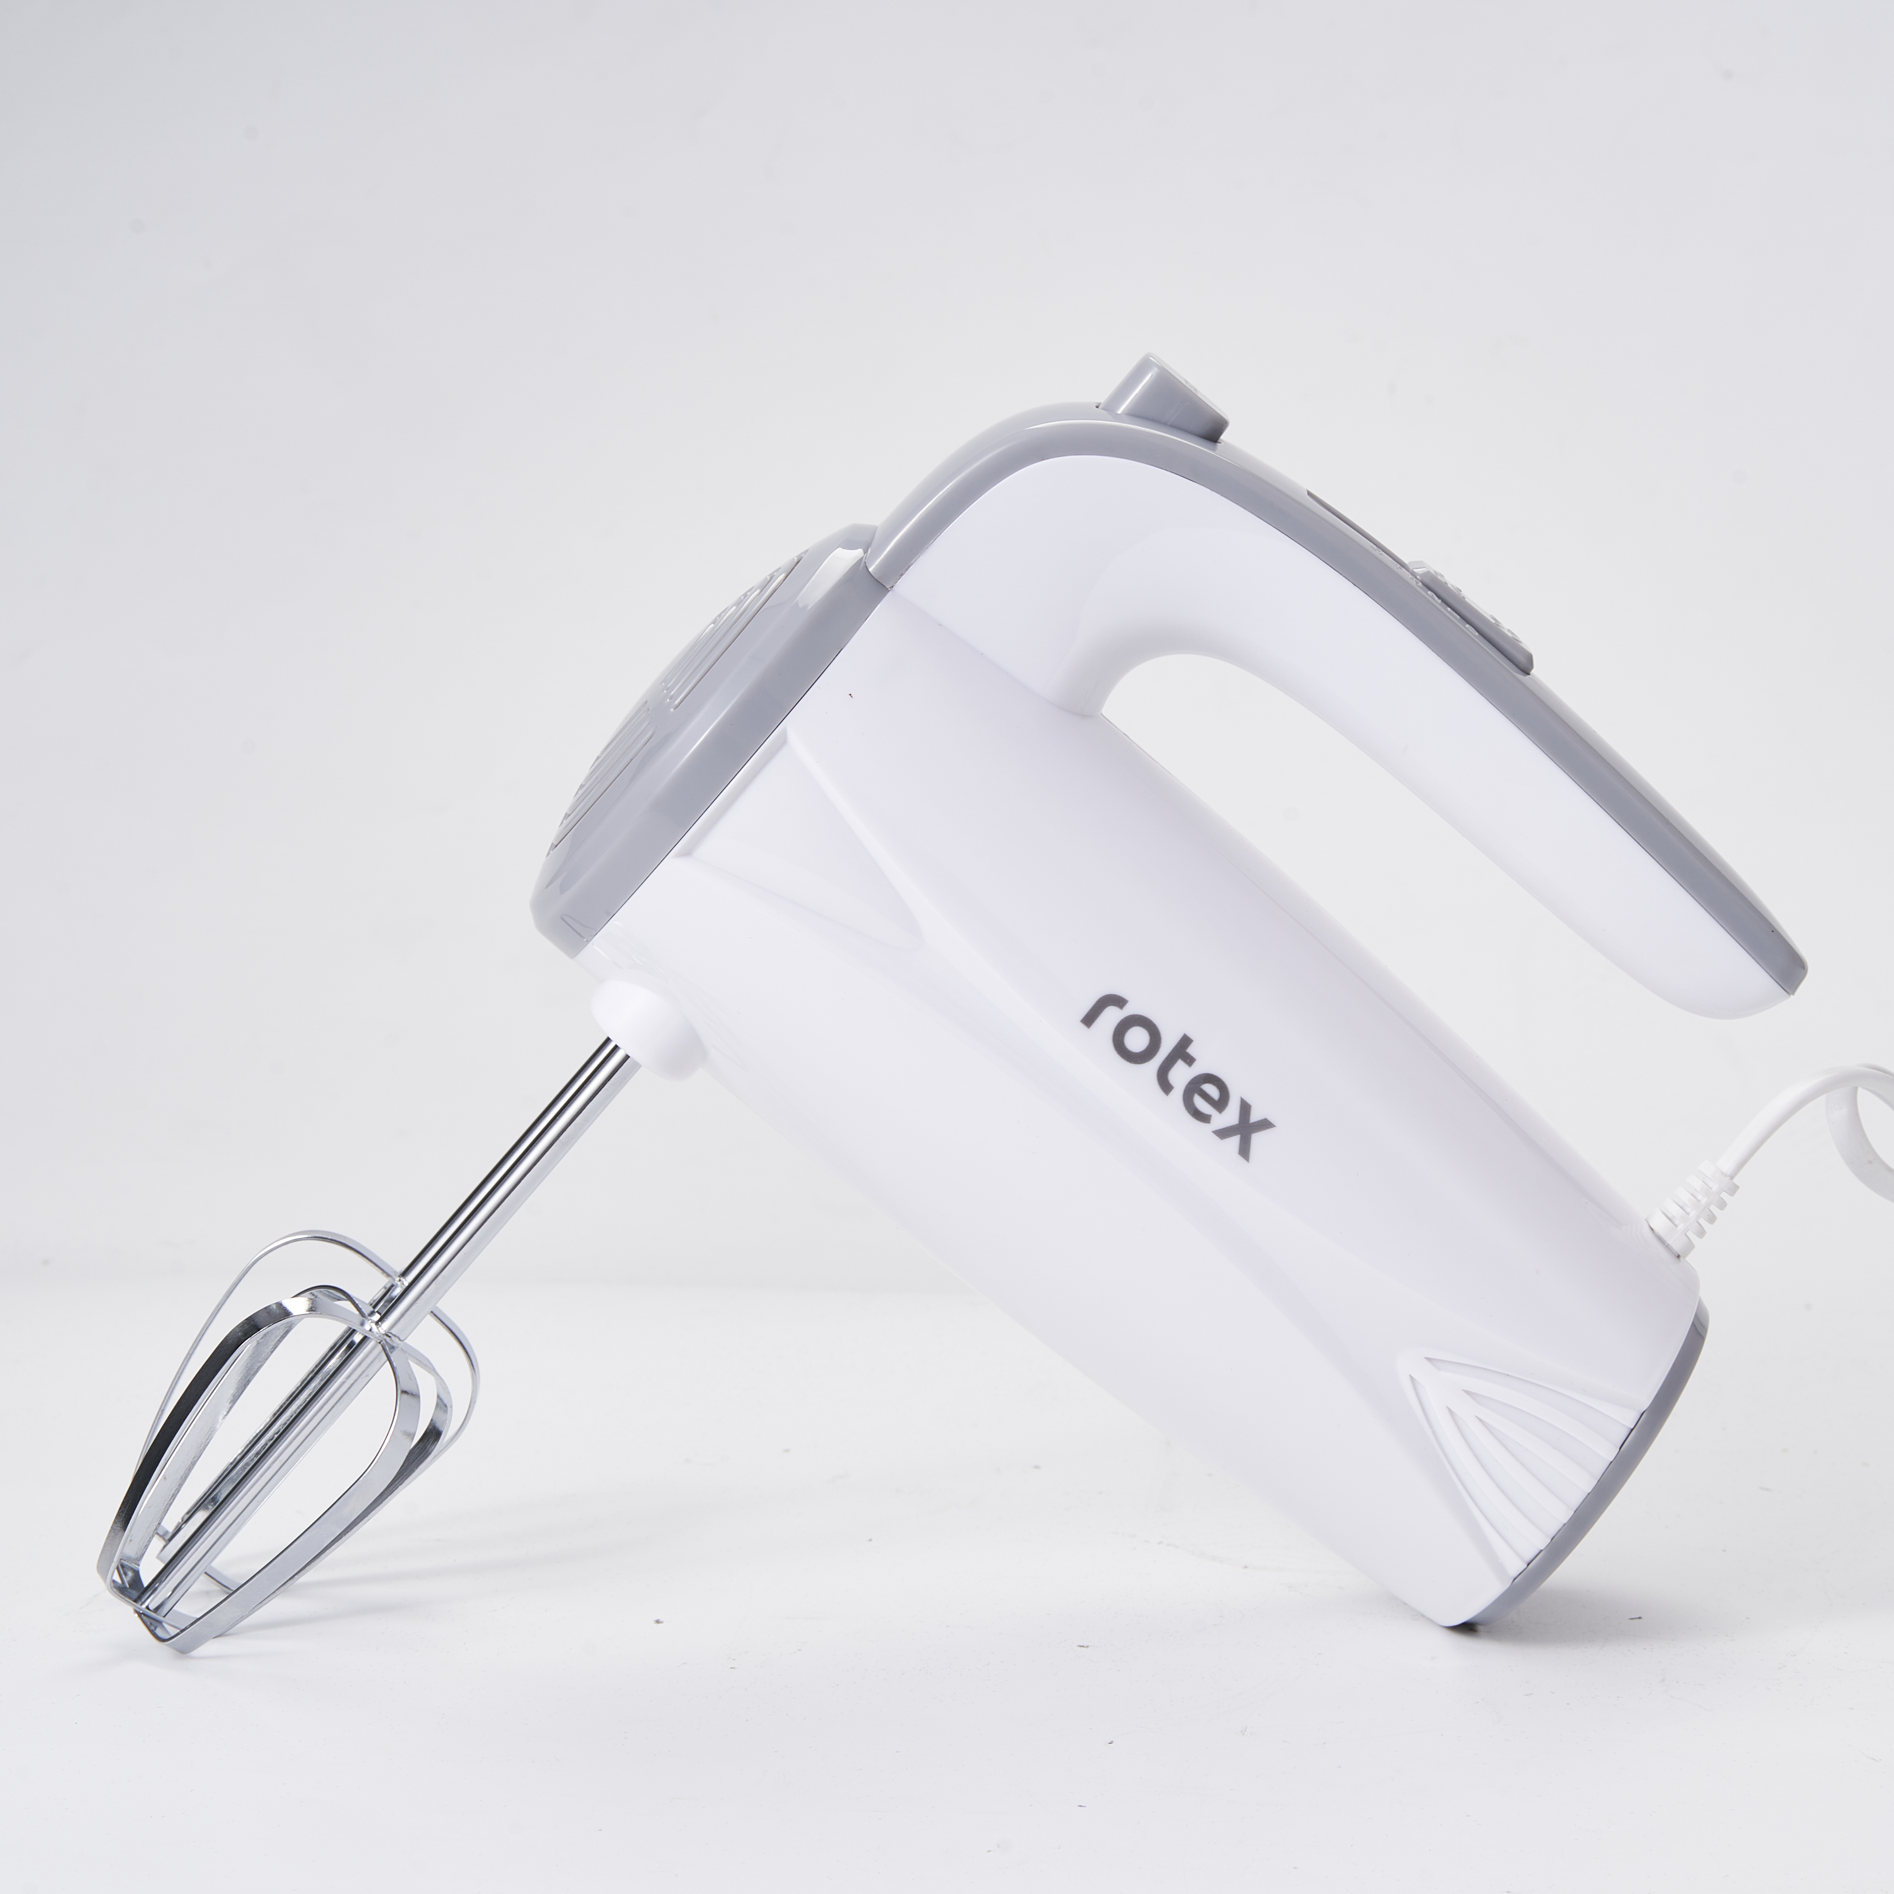
RHM190-W
Потужність 200 Вт
5 швидкісних режимів роботи
Насадки для збивання
Насадки для замісу
Кнопка видалення насадок
Колір: білий

Slide 5

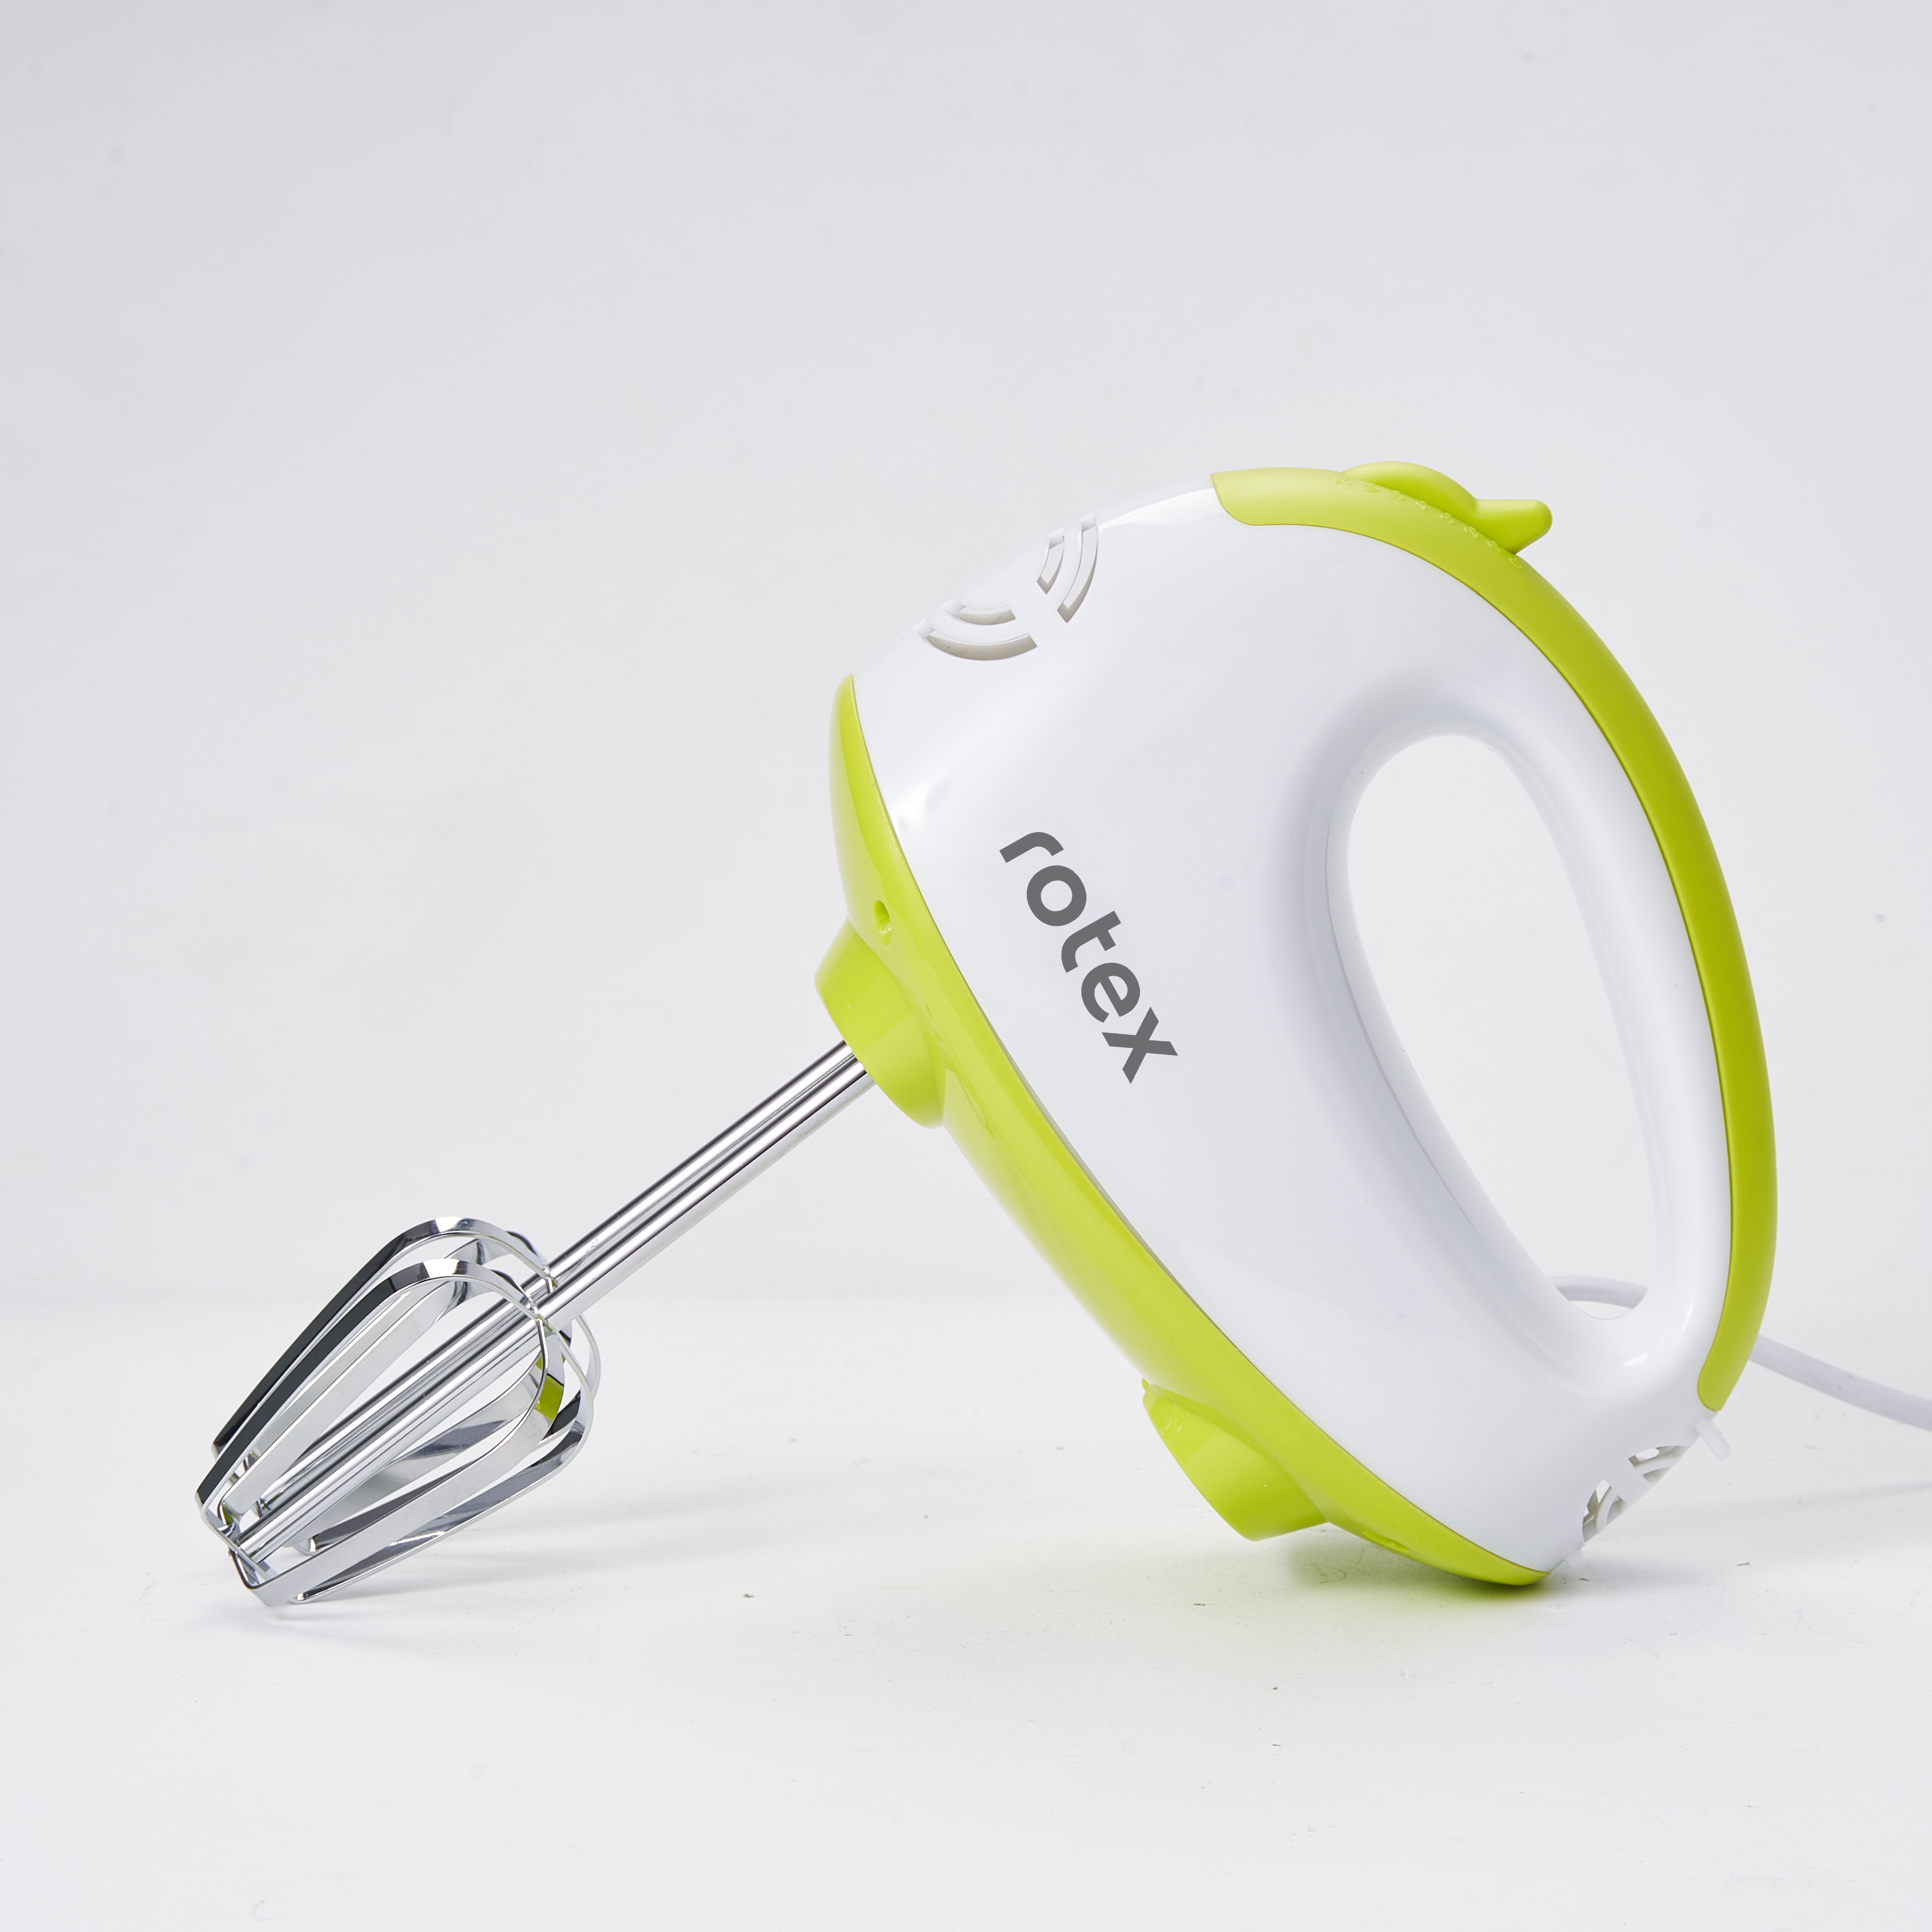
RHM150-W
Потужність 150 Вт
7 швидкісних режимів роботи
Насадки для збивання
Насадки для замісу
Кнопка видалення насадок
Колір: білий

Slide 6
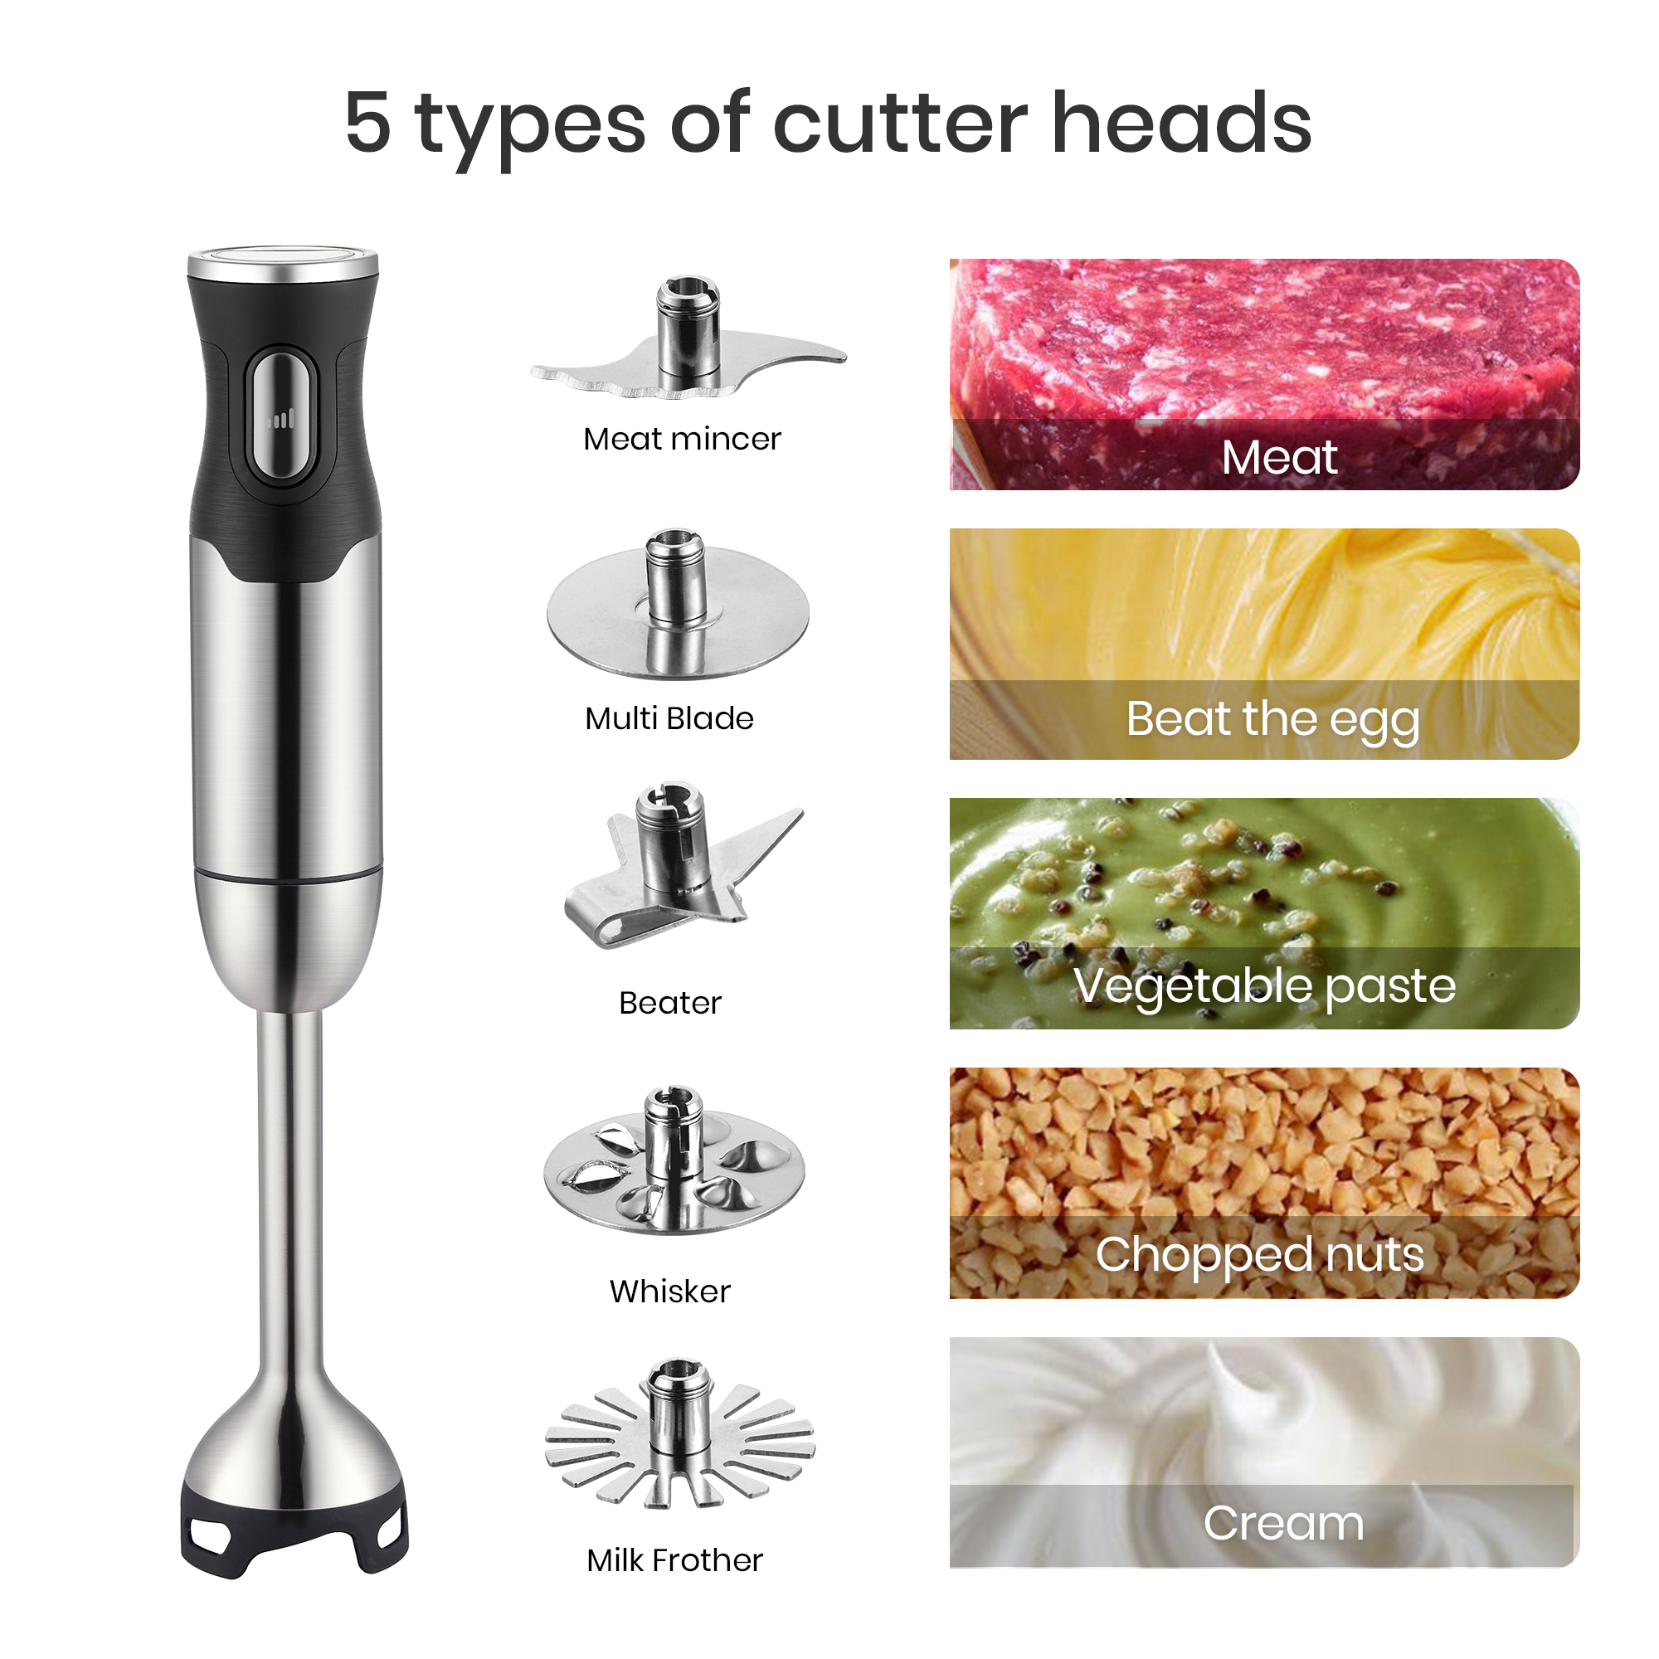
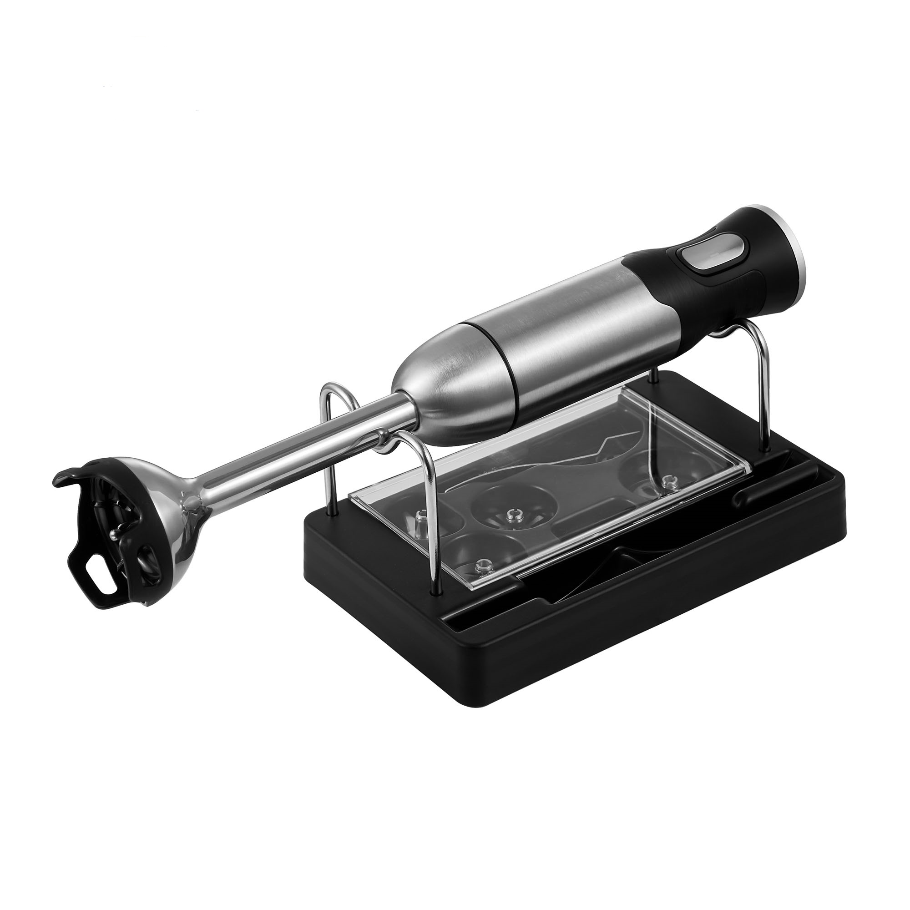
BOSSO Hand Held Food Processor
PROChef 1000-BL

Slide 7
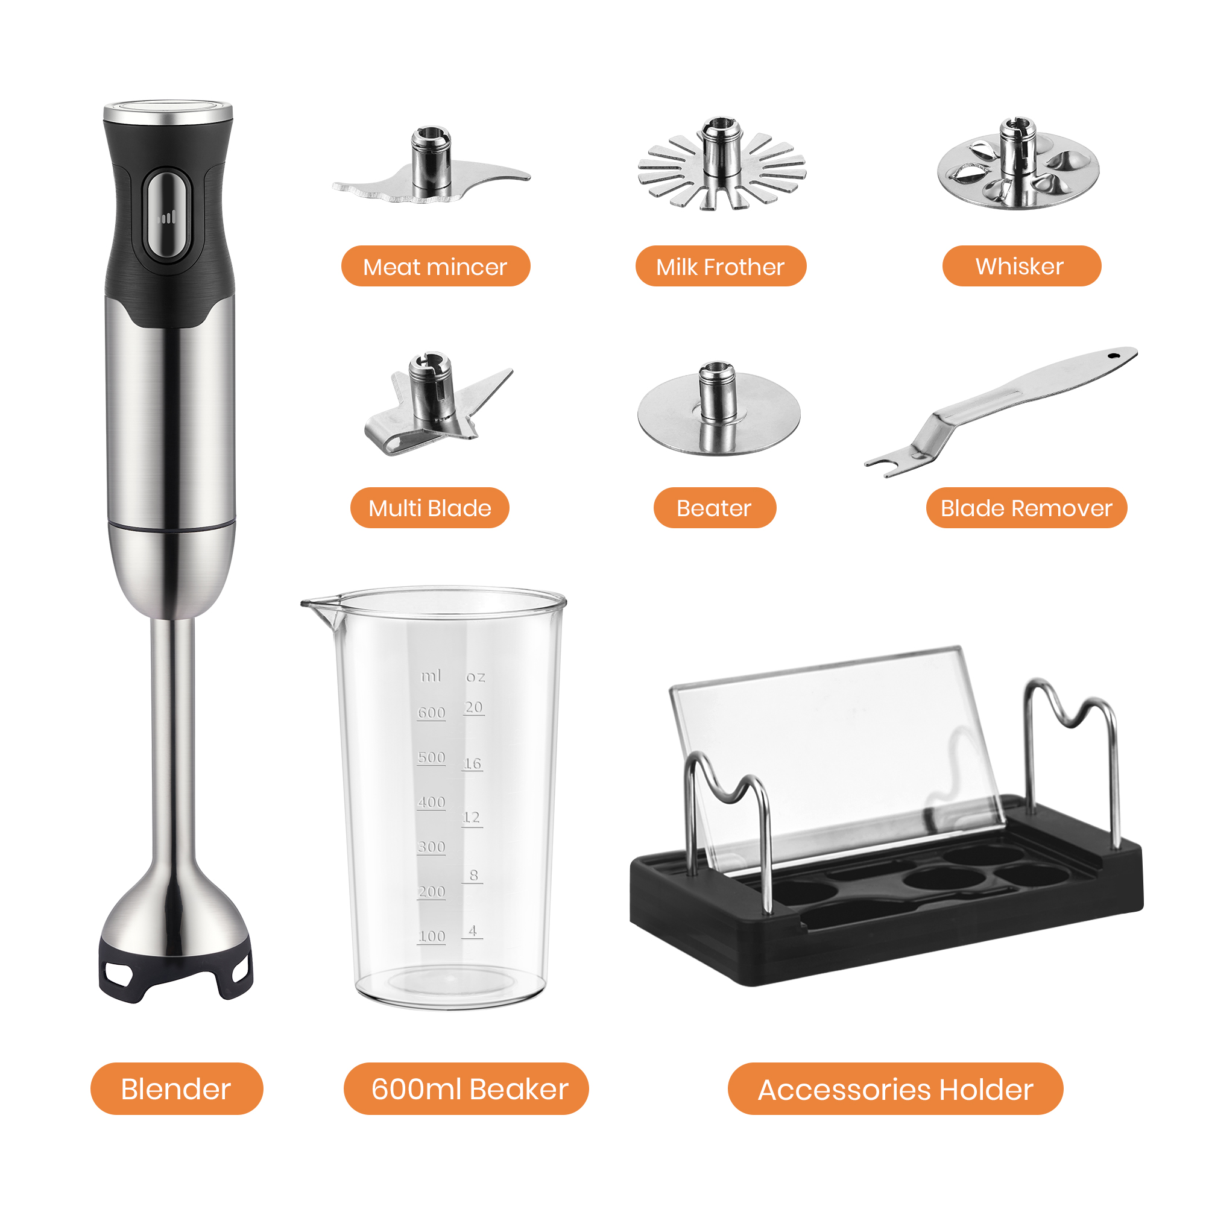
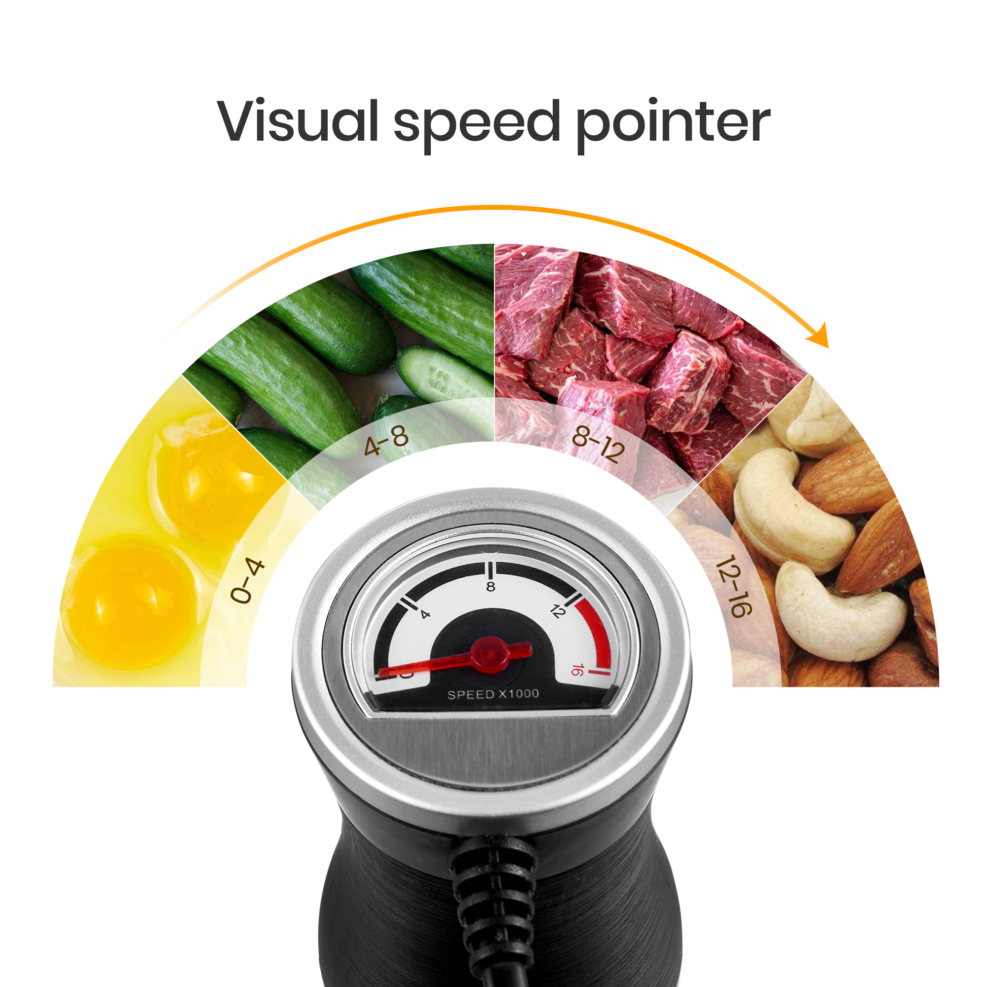
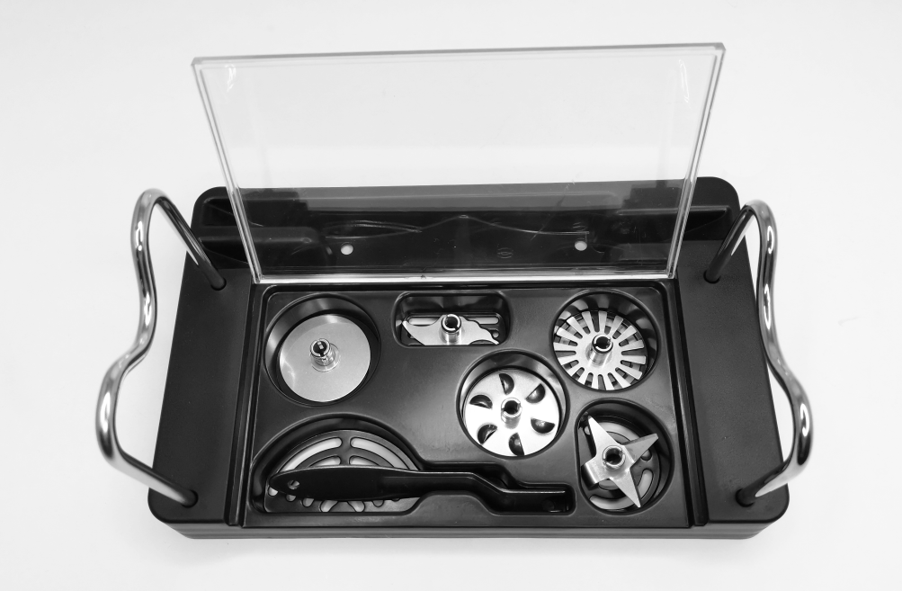
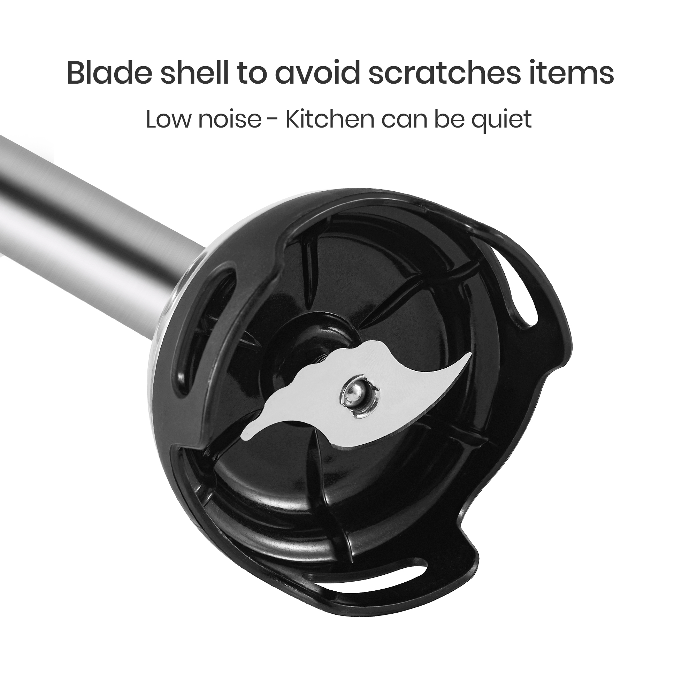
BOSSO PROChef 1000-BL
Потужність 1000 Вт
Кнопка плавного керування швидкістю
Циферблат для показу швидкості
5 багатофункціональних лез з високоякісної нержавіючої сталі SS304 з титановим покриттям: лезо-м’ясорубка, спінювач молока, лезо-вінчик, багатофункціональне лезо, лезо для збивання
Стакан 600 мл
Корпус та нога з високоякісної нержавіючої сталі
Виткий шнур 4 м
Захист від подряпин Blade Guard запобігає пошкодженню каструль і сковорідок
Низький рівень шуму
Легко мити
Коробка для ручного блендера та лез для зручного зберігання
Книга рецептів у комплекті

Slide 8
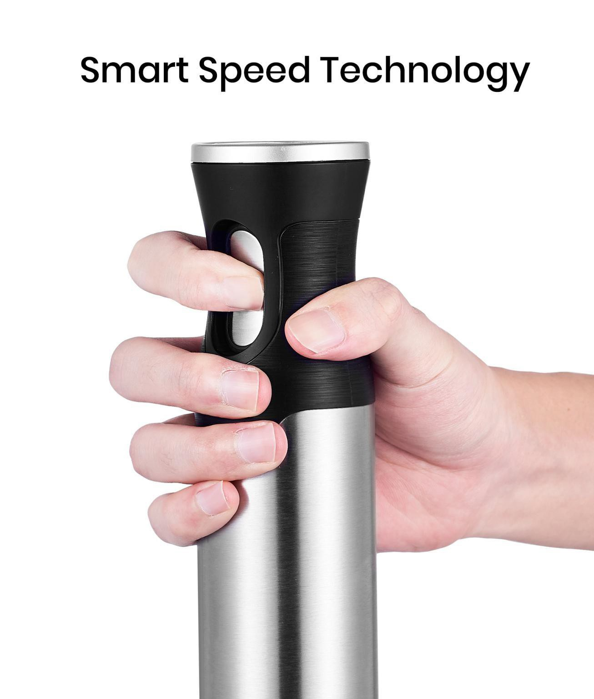
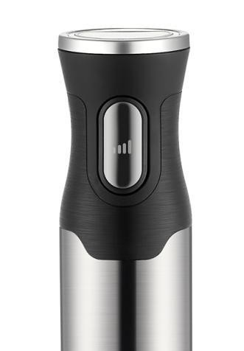
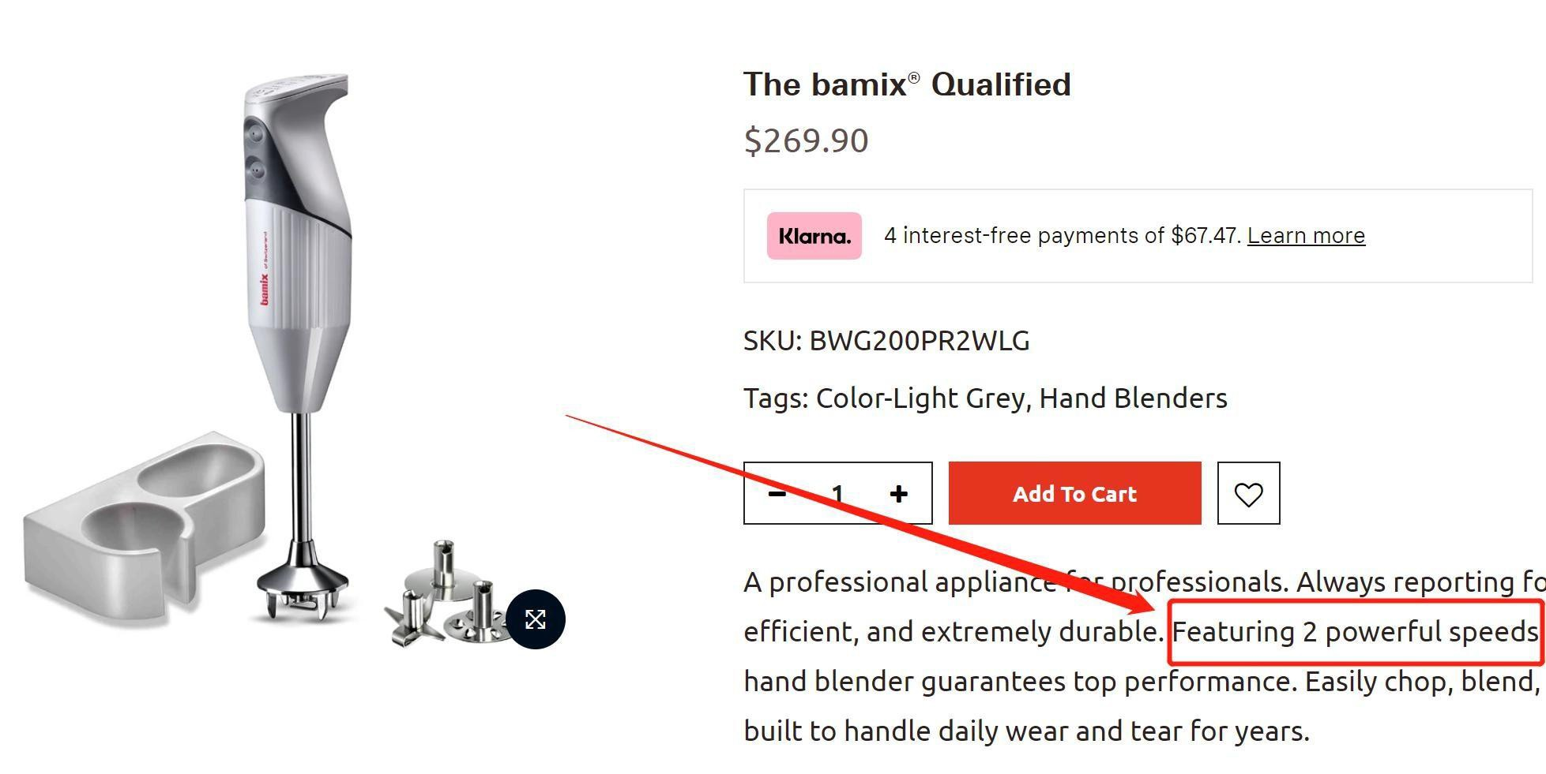
One touch button to control the speed with one hand
Only 2 speed control

Slide 9
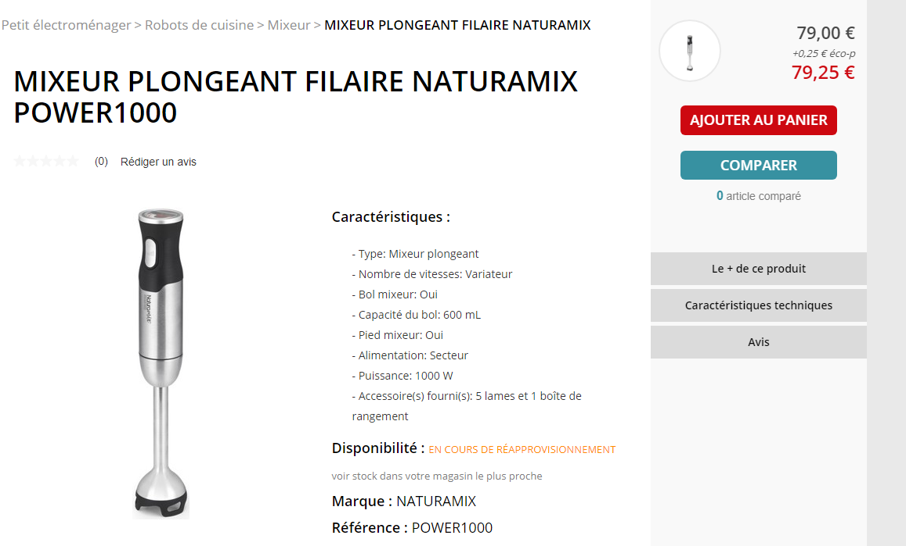

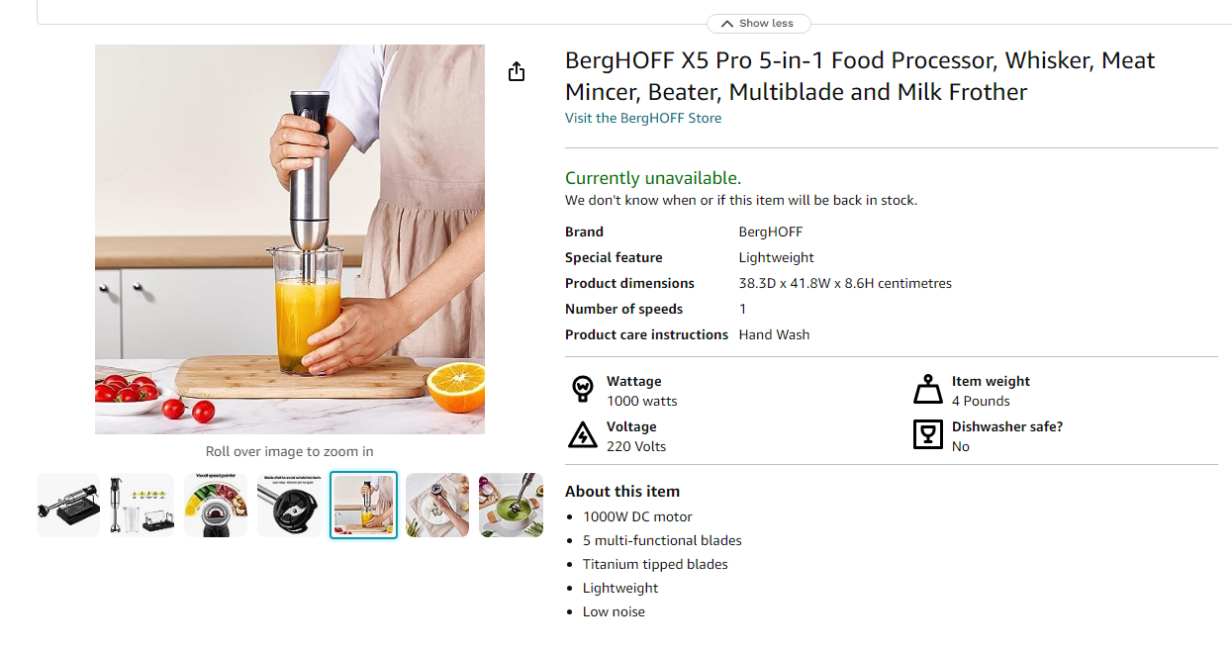
This blender sells well in Europe other brads from 79 to 199€.

Slide 10
Дякуємо за увагу!
ВІДДІЛ ПРОДАЖІВ
(044) 207-10-43 (вн.1028)
sale@rotex.net.ua
СЕРВІСНЕ ОБСЛУГОВУВАННЯ
(044) 207-10-47
support@rotex.net.ua
Україна, м. Київ

